Slide 1
ТЕМА: «Современные технологии внутренней отделки помещений»

Slide 2
Привлекательность любого жилья зависит от внутренней отделки помещения. Именно последние штрихи в обустройстве квартиры или дома делают их комфортными и уютными.

Slide 3
Чаще всего потребители отдают предпочтение привычным материалам, которые проверены временем и гарантируют надежность и долговечность. Однако строительная мысль не стоит на месте, и постоянно появляются новые, более эффективные и менее затратные технологии в отделочных работах.

Slide 4
Маркерные краски
Благодаря свойствам некоторых веществ, добавленных в маркерные краски, после полного высыхания поверхности на стенах можно смело рисовать маркерами, как на маркерной школьной доске. Такие краски – отличное решение для стен детских комнат.

Slide 5
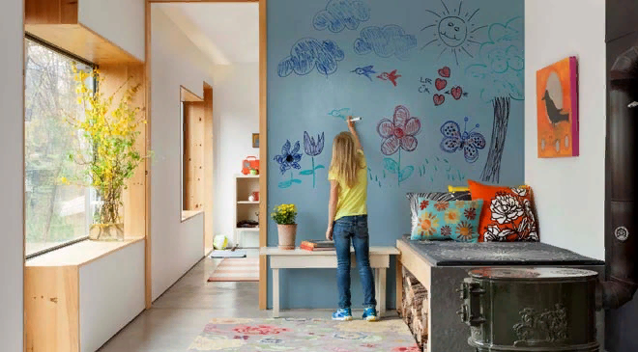

Slide 6
Грифельные краски
При использовании этого материала удастся избежать неприятных хлопот с отмыванием разрисованных стен. Поверхность, покрытую грифельной краской, дети могут смело разрисовывать мелками, не боясь последствий, ведь рисунки и надписи можно стереть, как с обычной грифельной доски.

Slide 7
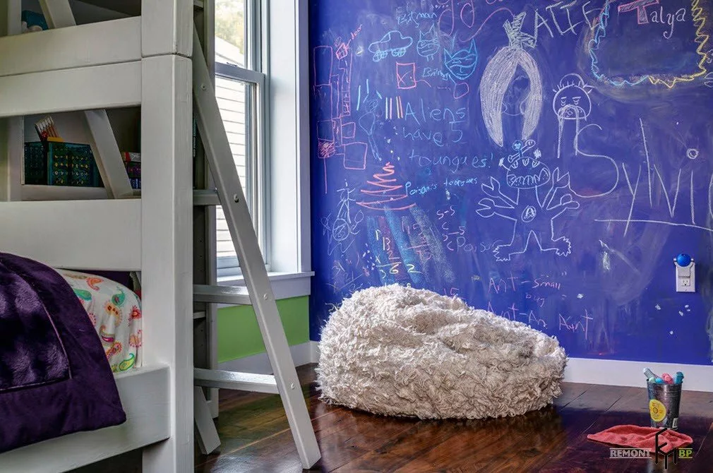

Slide 8
Антибактериальные краски
Антибактериальная краска очищает и дезинфицирует воздух, уничтожает вредных микробов. Применяется в детских комнатах и лечебных учреждениях. Действие краски основывается на принципе фотокатализа, который запускается при воздействии света. Также это покрытие помогает избежать аллергических реакций.

Slide 9
Магнитная краска
Магнитная краска содержит в себе небольшие частички металла, что позволяет крепить к ней разные вещи с магнитиками – теперь сувениры из путешествий можно повесить не только на холодильник!

Slide 10
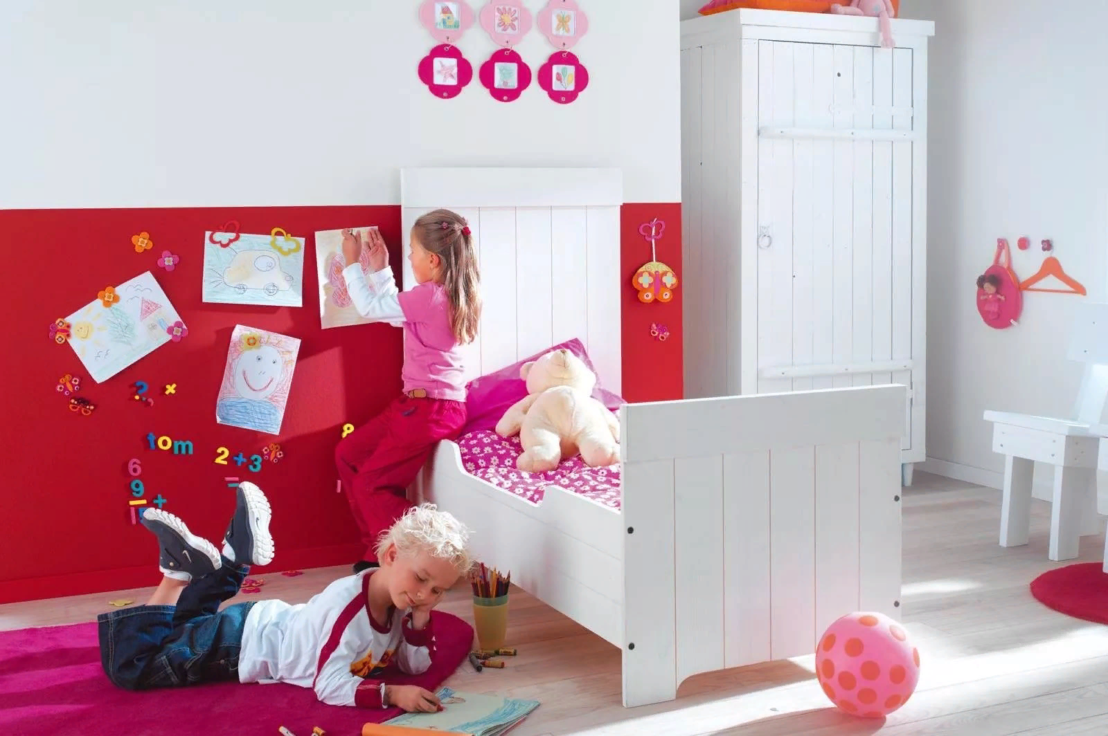

Slide 11
Гибкий камень
Покрытие имитирует собой натуральный камень и является прочным и износоустойчивым материалом. Стены, облицованные гибким камнем, выглядят так, как будто покрыты натуральным гранитом или мрамором.

Slide 12
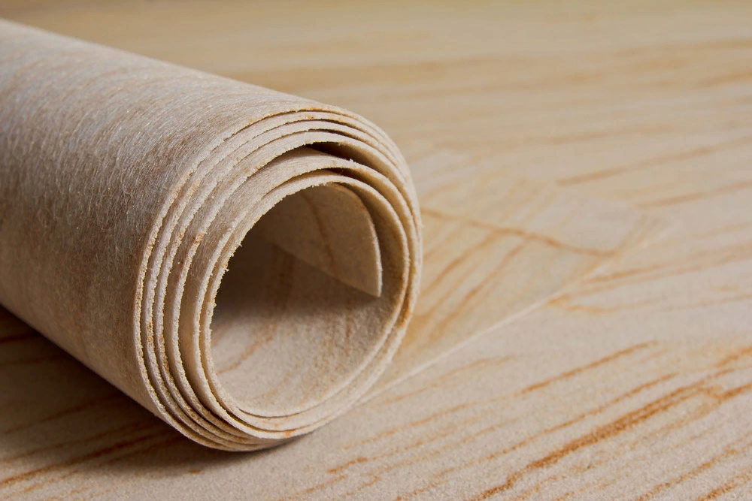
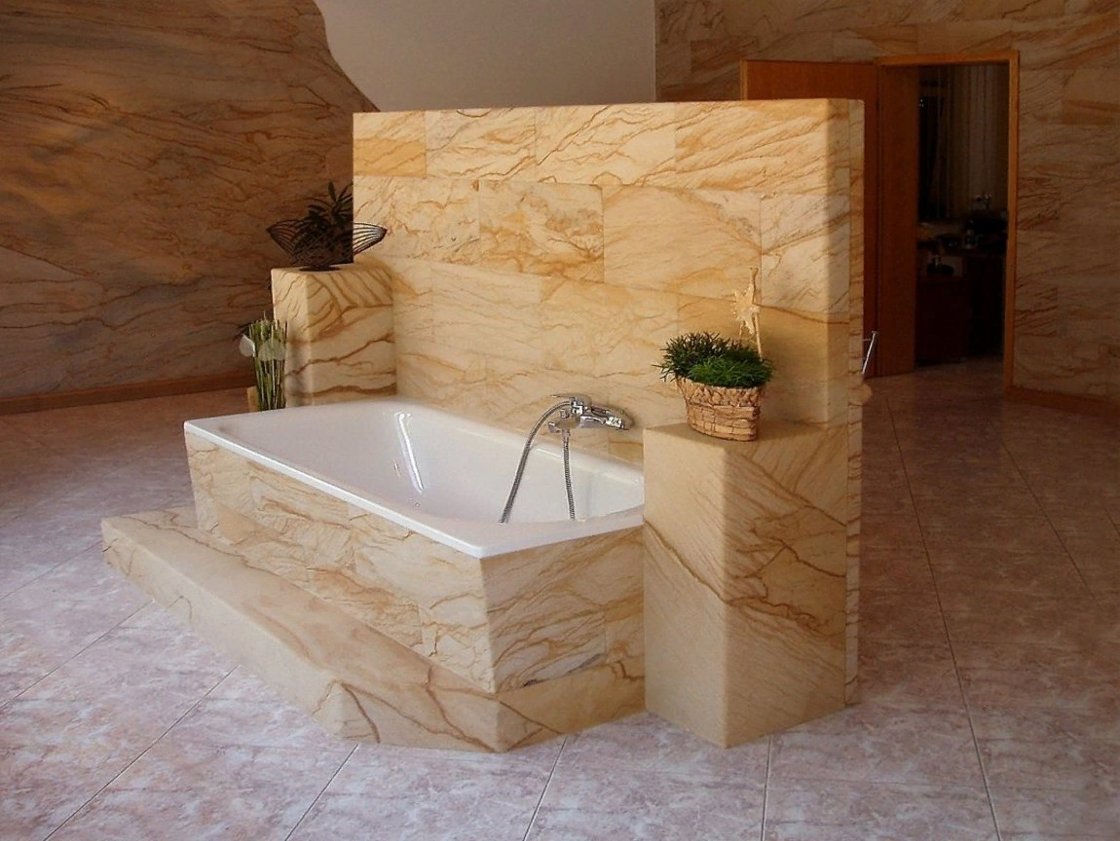

Slide 13
Натяжные потолки
Натяжной потолок – это туго натянутая на смонтированный каркас поливинилхлоридная пленка. Дополнительно её оборудуют осветительными приборами различной формы и конфигурации.

Slide 14
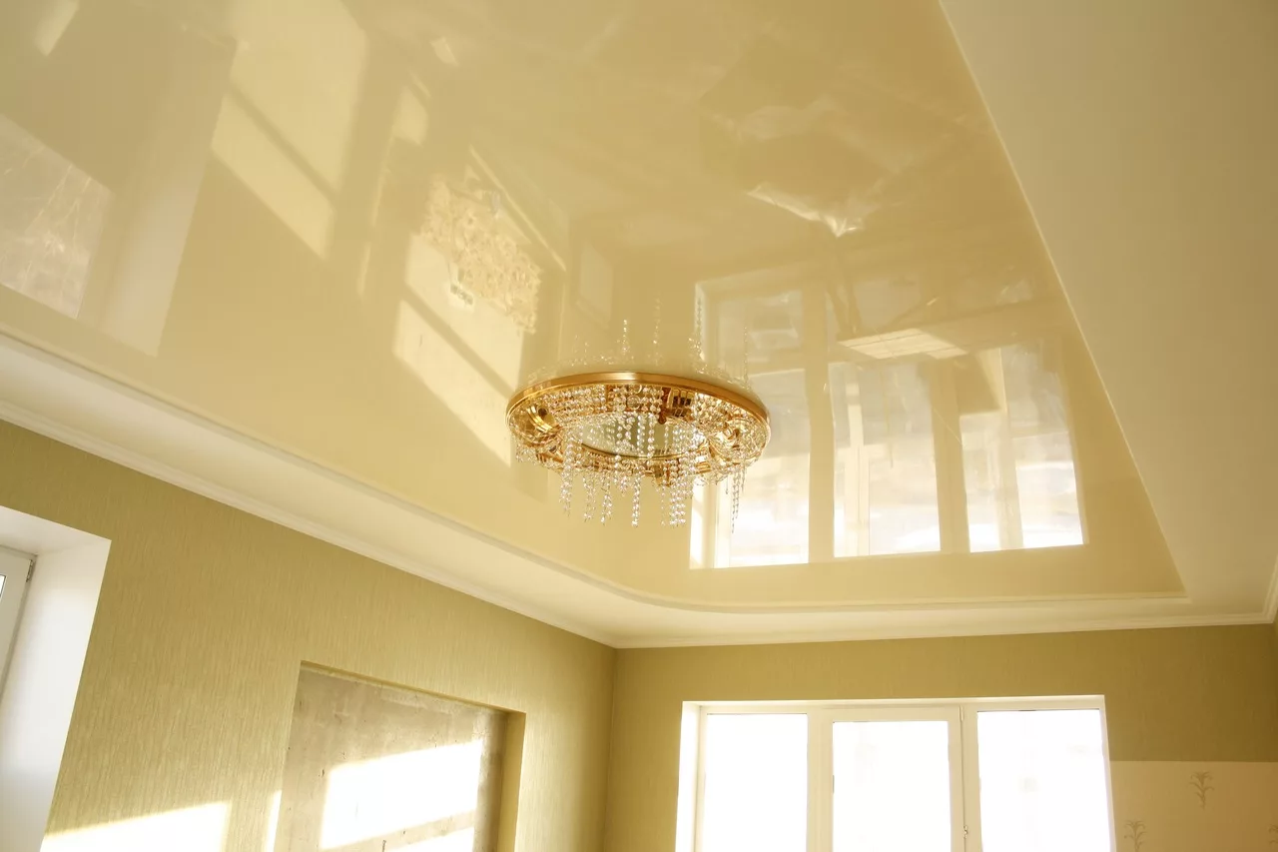

Slide 15
Жидкие обои
Экологически чистый красивый материал на основе целлюлозы, в котором могут присутствовать различные добавки (каменная пыль, перламутр, блестки). Жидкие обои не требуют предварительного тщательного выравнивания стен, поскольку наносятся толстым слоем.

Slide 16
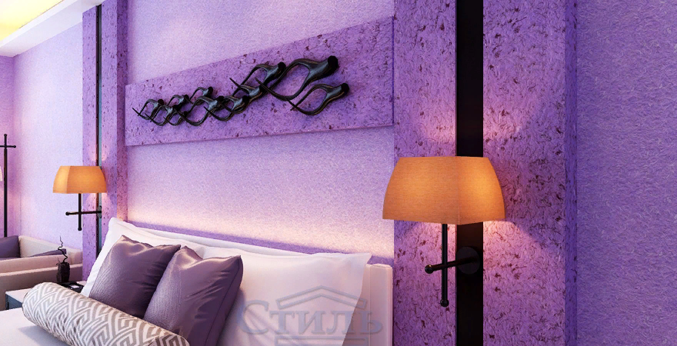

Slide 17
Тепловые обои (термообои, цветущие обои)
Обои, меняющие рисунок в зависимости от температуры. Секрет такого эффекта – входящая в состав термокраска. Тепловые обои клеят вблизи радиаторов отопления или на стены, куда попадает много солнечного света.

Slide 18
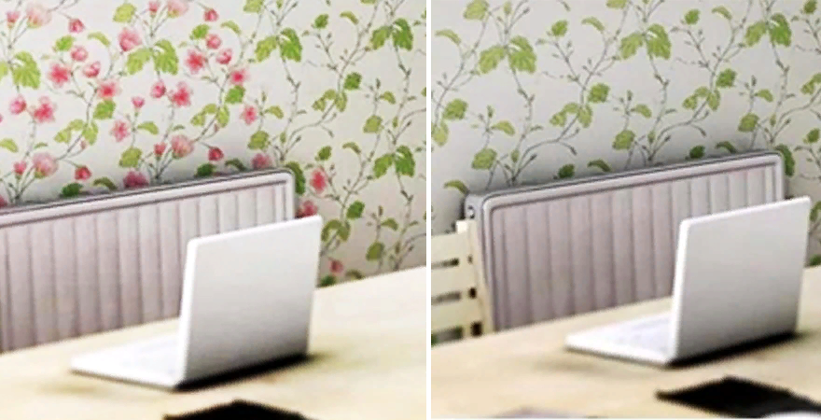

Slide 19
Наливной пол
Полимерный тонкослойный пол. Он абсолютно герметичный, долговечный, огнестойкий. Выглядит очень эффектно, может быть с 3D-рисунками. Подходит даже для отделки балконов и лоджий.

Slide 20
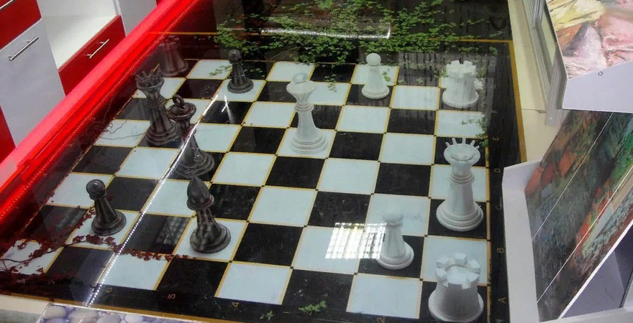

Slide 21
Гипсовые панели
3D-панели для стен из гипса, один из последних трендов. Имеют интересные разнообразные рельефы. Выглядят свежо и актуально.

Slide 22
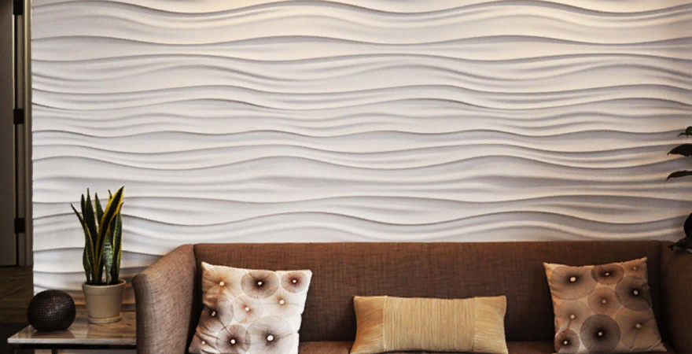

Slide 23
Светящаяся краска
Краска, содержащая пигменты люминофоры. Днём она подпитывается ультрафиолетовыми лучами, а в тёмное время светится.

Slide 24
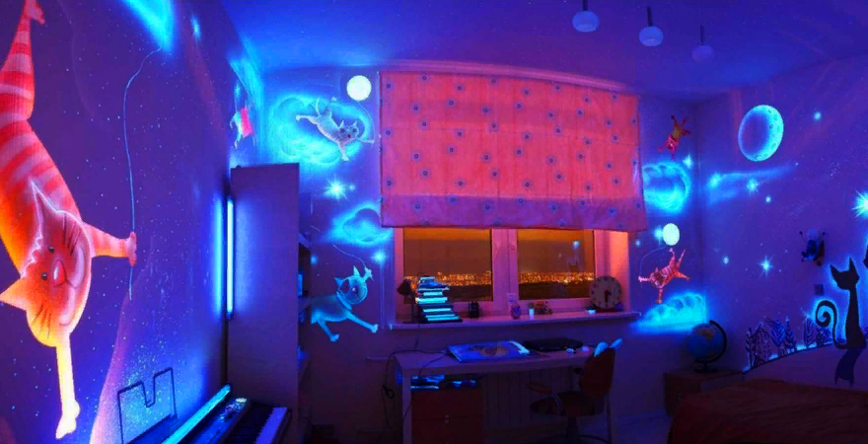

Slide 25
«Живая» плитка
Плитка, меняющая рисунок в ответ на прикосновения, часто снабжается подсветкой. Представляет собой многослойную спрессованную поликарбонатную пластину с гелем, который растекается при надавливании, а затем возвращается в прежнюю форму.

Slide 26
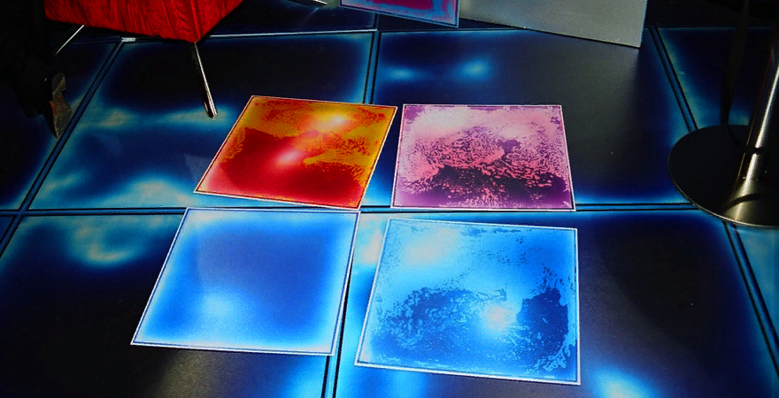

Slide 27
ДОМАШНЕЕ ЗАДАНИЕ:
Прочитать тему и сделать конспект.
Написать достоинства и недостатки представленных строительных материалов. Выполнить в виде таблицы.

